Slide 1




述职汇报总结PPT模板
适 用 于 工 作 汇 报 / 工 作 总 结 / 工 作 计 划 等 等

Slide 2

前 言
年终总结是人们对一年来的工作学习进行回顾和分析，从中找出经验和教训，引出规律性认识，以指导今后工作和实践活动的一种应用文体。年终总结的内容包括一年来的情况概述、成绩和经验、存在的问题和教训、今后努力的方向。年终总结可以大体分为：单位总结、个人总结、综合性总结、专题总结等。

Slide 3
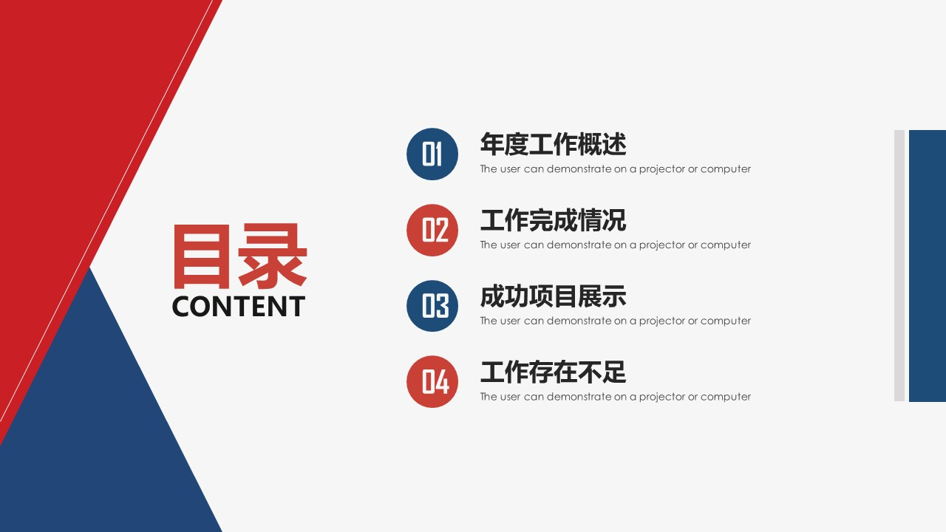
01
年度工作概述
The user can demonstrate on a projector or computer
目录
02
工作完成情况
The user can demonstrate on a projector or computer
CONTENT
03
成功项目展示
The user can demonstrate on a projector or computer
04
工作存在不足
The user can demonstrate on a projector or computer

Slide 4

01
前阶段工作概述
● 添加你的小标题
● 添加你的小标题
● 添加你的小标题
● 添加你的小标题

Slide 5

LOGO
公司年度工作概述
这里点击填写标题
随着计算机技术的发展及印刷技
术的进步，平面设计在视觉感观
领域的表现和应用也越来越丰富。
这里点击填写标题
随着计算机技术的发展及印刷技
术的进步，平面设计在视觉感观
领域的表现和应用也越来越丰富。
这里点击填写标题
随着计算机技术的发展及印刷技
术的进步，平面设计在视觉感观
领域的表现和应用也越来越丰富。

Slide 6
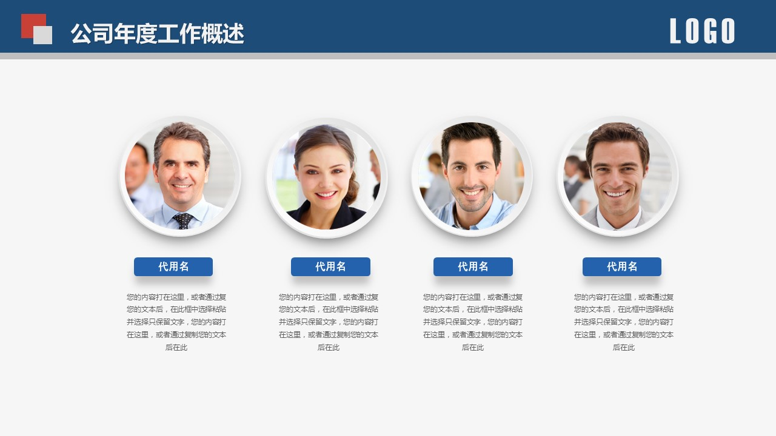
LOGO
公司年度工作概述
代用名
代用名
代用名
代用名
您的内容打在这里，或者通过复
制你的文本后，在此框中选择黏
贴并选择只保留文字
您的内容打在这里，或者通过复
制你的文本后，在此框中选择黏
贴并选择只保留文字
您的内容打在这里，或者通过复
制你的文本后，在此框中选择黏
贴并选择只保留文字
您的内容打在这里，或者通过复
制你的文本后，在此框中选择黏
贴并选择只保留文字

Slide 7

LOGO
公司年度工作概述
随着计算机技术的发展及印刷技术的进步，
平面设计在视觉感观领域的表现和应用也
越来越丰富。随着计算机技术的发展及印
刷技术的进步，平面设计在视觉感观领域
的表现和应用也越来越丰富。

Slide 8
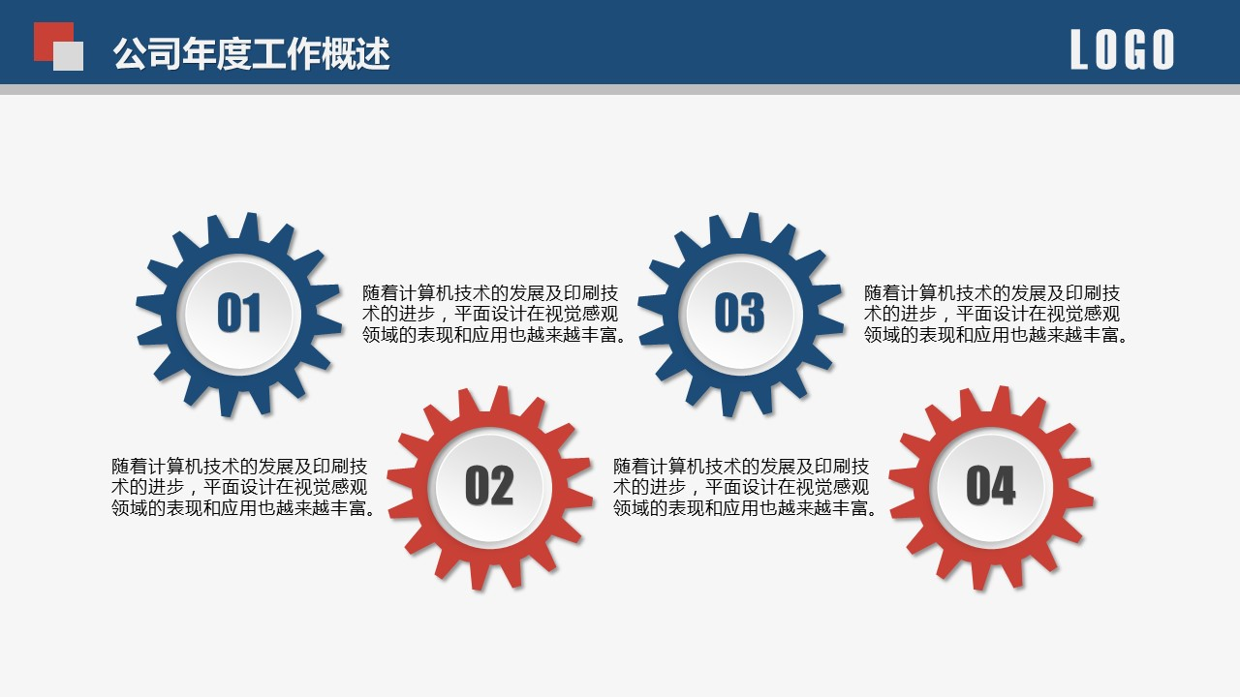
LOGO
公司年度工作概述
01
随着计算机技术的发展及印刷技术的进步，平面设计在视觉感观领域的表现和应用也越来越丰富.
01
随着计算机技术的发展及印刷技术的进步，平面设计在视觉感观领域的表现和应用也越来越丰富.
随着计算机技术的发展及印刷技术的进步，平面设计在视觉感观领域的表现和应用也越来越丰富.
01
随着计算机技术的发展及印刷技术的进步，平面设计在视觉感观领域的表现和应用也越来越丰富.
01

Slide 9

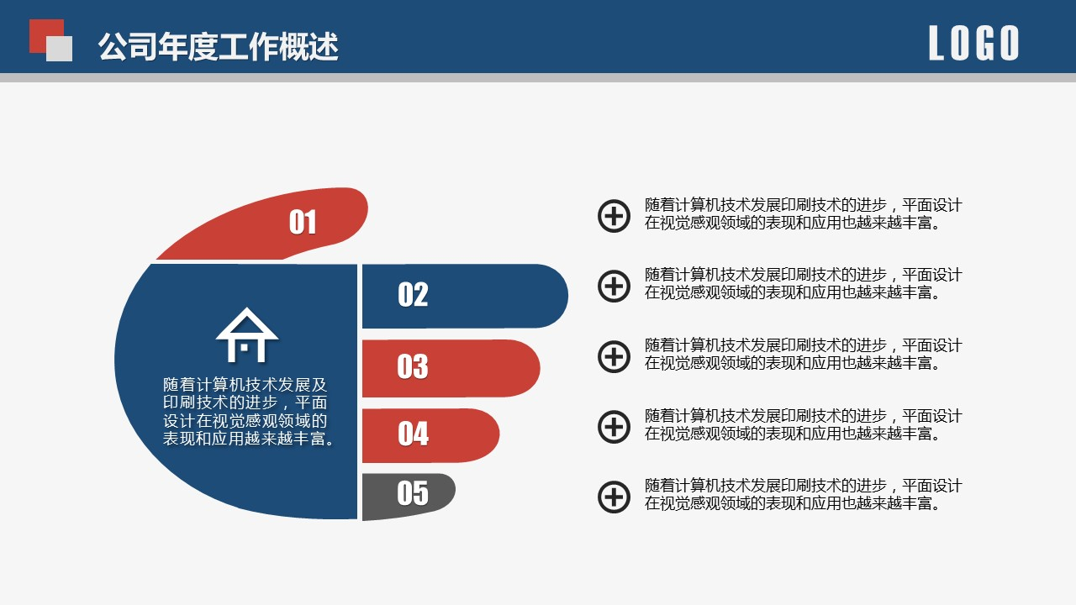
LOGO
公司年度工作概述
LOGO
公司年度工作概述
01
随着计算机技术的发展及印刷技术的进步，平面设计
在视觉感观领域的表现和应用也越来越丰富.
02
随着计算机技术的发展及印刷技术的进步，平面设计
在视觉感观领域的表现和应用也越来越丰富.
随着计算机技术的发展及印刷技术的进步，平面设计
在视觉感观领域的表现和应用也越来越丰富.
03
随着计算机技术的发展及
印刷技术的进步，平面设
计在视觉感观领域的表现
和应用也越来越丰富.
04
随着计算机技术的发展及印刷技术的进步，平面设计
在视觉感观领域的表现和应用也越来越丰富.
05
随着计算机技术的发展及印刷技术的进步，平面设计
在视觉感观领域的表现和应用也越来越丰富.

Slide 10

02
年度工作完成情况
● 添加你的小标题
● 添加你的小标题
● 添加你的小标题
● 添加你的小标题

Slide 11
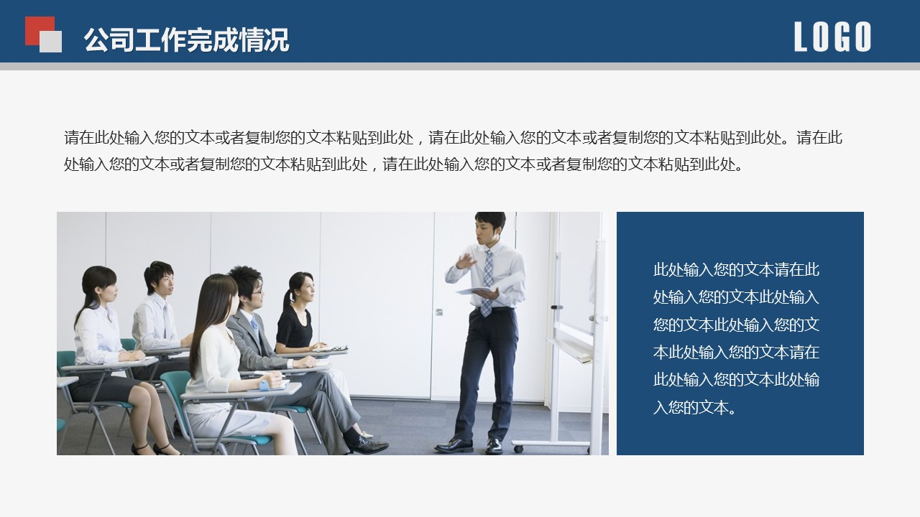
LOGO
公司工作完成情况
您的内容打在这里，或者通过复制你的文本后，在此框中选择黏贴并选择只保留文字.您的内容打在这里，或者通过
复制你的文本后，在此框中选择黏贴并选择只保留文字.
您的内容打在这里，或者通过复制
你的文本后，在此框中选择黏贴并
选择只保留文字.您的内容打在这里
或者通过复制你的文本后，在此框
中选择黏贴并选择只保留文字.

Slide 12
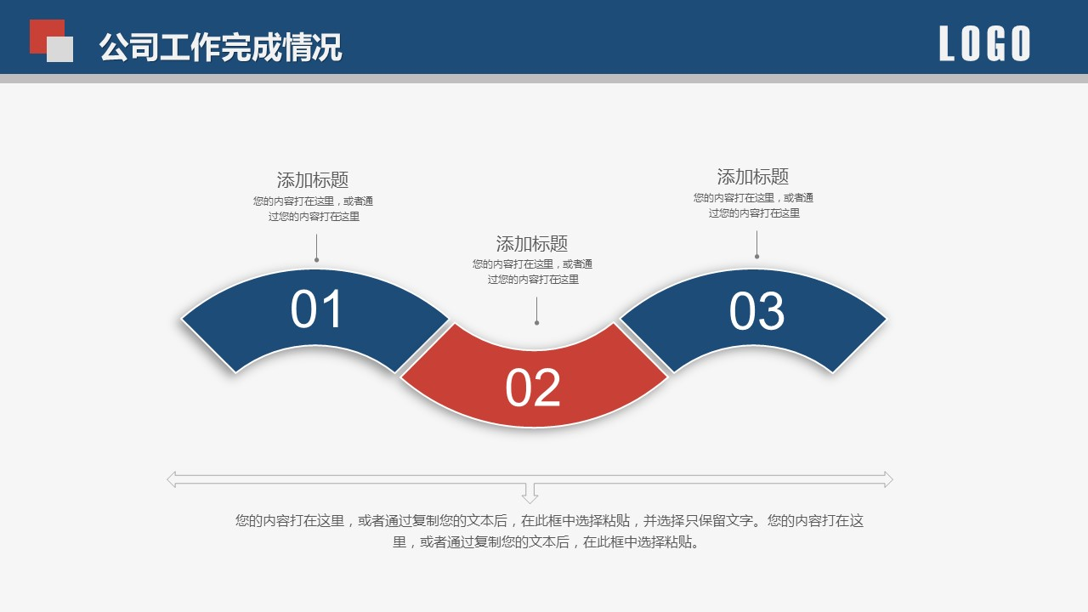
LOGO
公司工作完成情况
添加标题
添加标题
您的内容打在这里，或者通
过您的内容打在这里
您的内容打在这里，或者通
过您的内容打在这里
添加标题
您的内容打在这里，或者通
过您的内容打在这里
01
03
02
您的内容打在这里，或者通过复制你的文本后，在此框中选择黏贴并选择只保留文字.您的内容打在这里，或者通过复制你的文本后，在此框中选择黏贴并选择只保留文字.

Slide 13
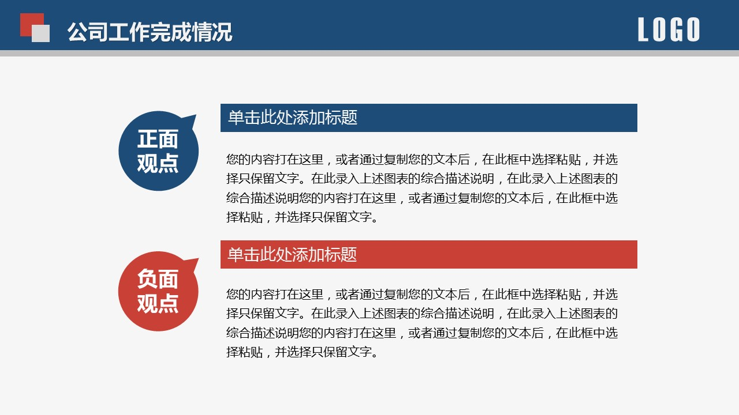
LOGO
公司工作完成情况
单机此处添加标题
正面
观点
您的内容打在这里，或者通过复制你的文本后，在此框中选择黏贴并选择
只保留文字.您的内容打在这里，或者通过复制你的文本后，在此框中选择
黏贴并选择只保留文字.
单机此处添加标题
负面
观点
您的内容打在这里，或者通过复制你的文本后，在此框中选择黏贴并选择
只保留文字.您的内容打在这里，或者通过复制你的文本后，在此框中选择
黏贴并选择只保留文字.

Slide 14
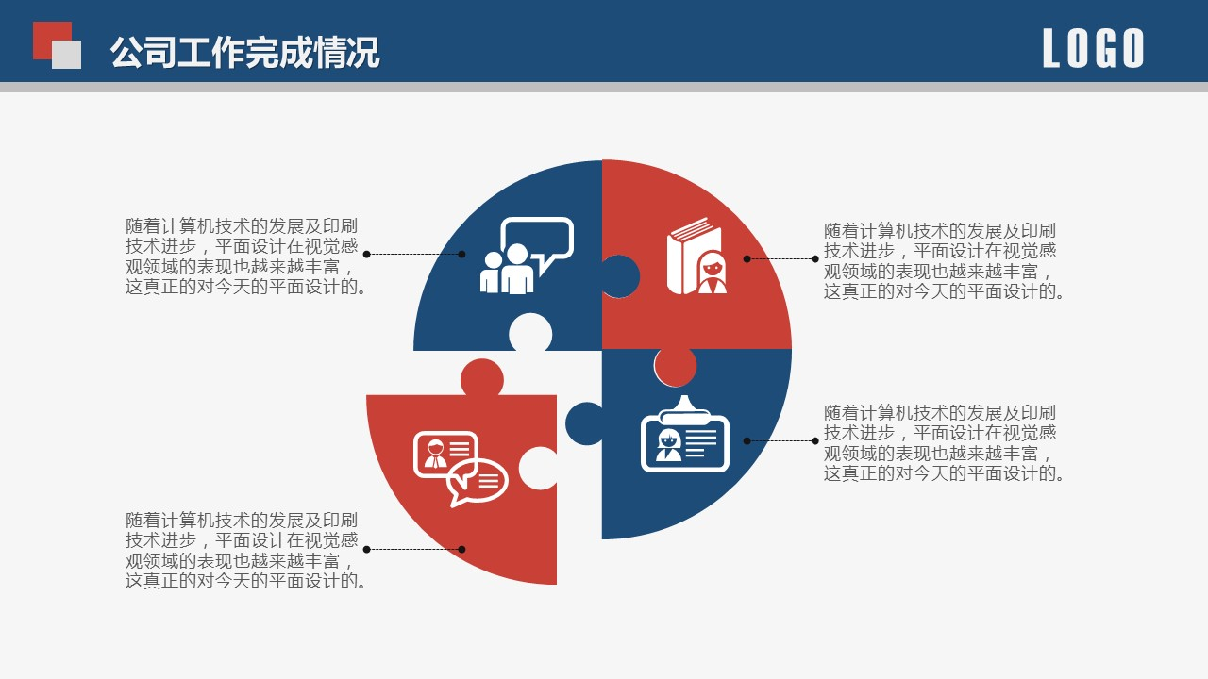
LOGO
公司工作完成情况
随着计算机技术的发展及印刷
技术的进步，平面设计在视觉
感观领域的表现和应用也越来
越丰富.
随着计算机技术的发展及印刷
技术的进步，平面设计在视觉
感观领域的表现和应用也越来
越丰富.
随着计算机技术的发展及印刷
技术的进步，平面设计在视觉
感观领域的表现和应用也越来
越丰富.
随着计算机技术的发展及印刷
技术的进步，平面设计在视觉
感观领域的表现和应用也越来
越丰富.

Slide 15
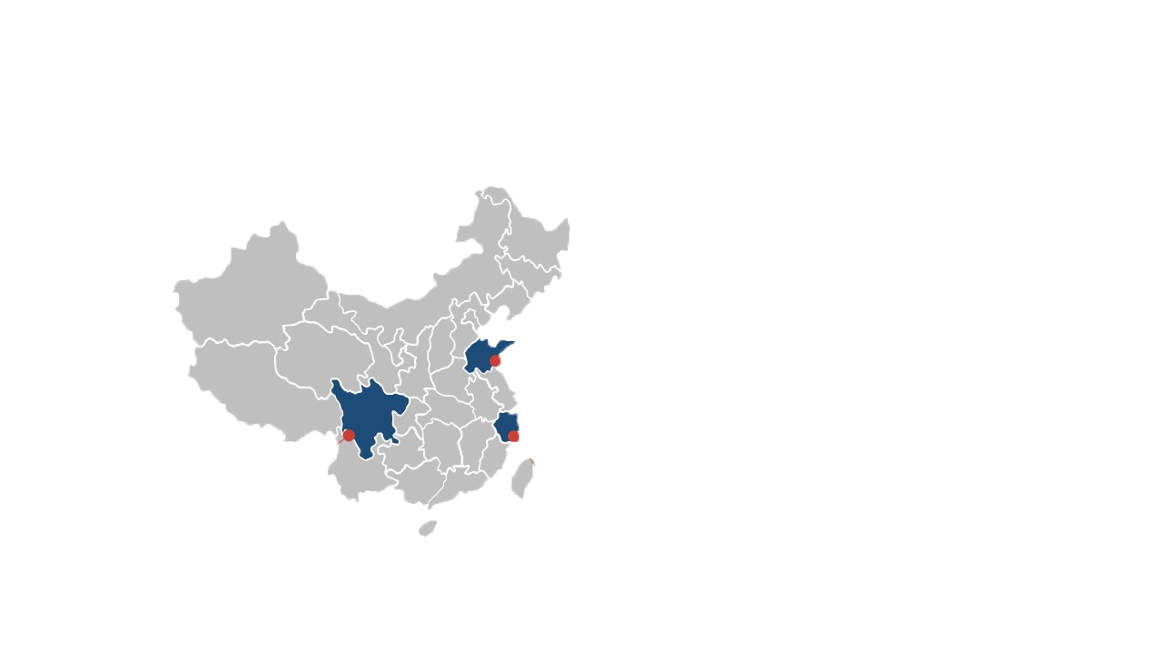
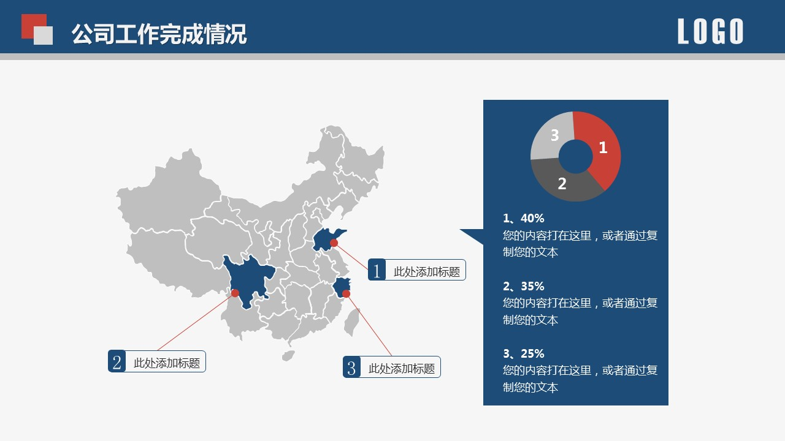
LOGO
公司工作完成情况
1
2
4
3
1.40%
您的内容打在这里，或者通
过复制您的文本
1
此处添加标题
2.20%
您的内容打在这里，或者通
过复制您的文本
3.30%
您的内容打在这里，或者通
过复制您的文本
2
此处添加标题
3
此处添加标题

Slide 16
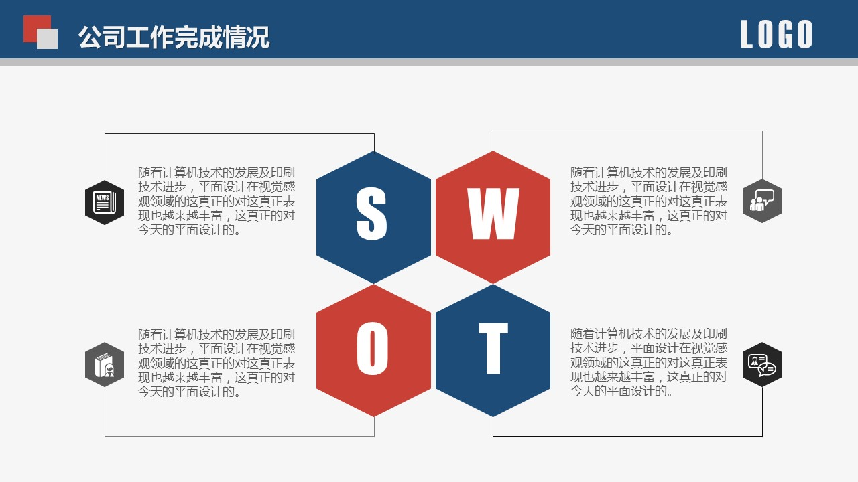
LOGO
公司工作完成情况
随着计算机技术的发展及印刷
技术的进步，平面设计在视觉
感观领域的表现和应用也越来
越丰富.
S
W
随着计算机技术的发展及印刷
技术的进步，平面设计在视觉
感观领域的表现和应用也越来
越丰富.
O
T
随着计算机技术的发展及印刷
技术的进步，平面设计在视觉
感观领域的表现和应用也越来
越丰富.
随着计算机技术的发展及印刷
技术的进步，平面设计在视觉
感观领域的表现和应用也越来
越丰富.

Slide 17
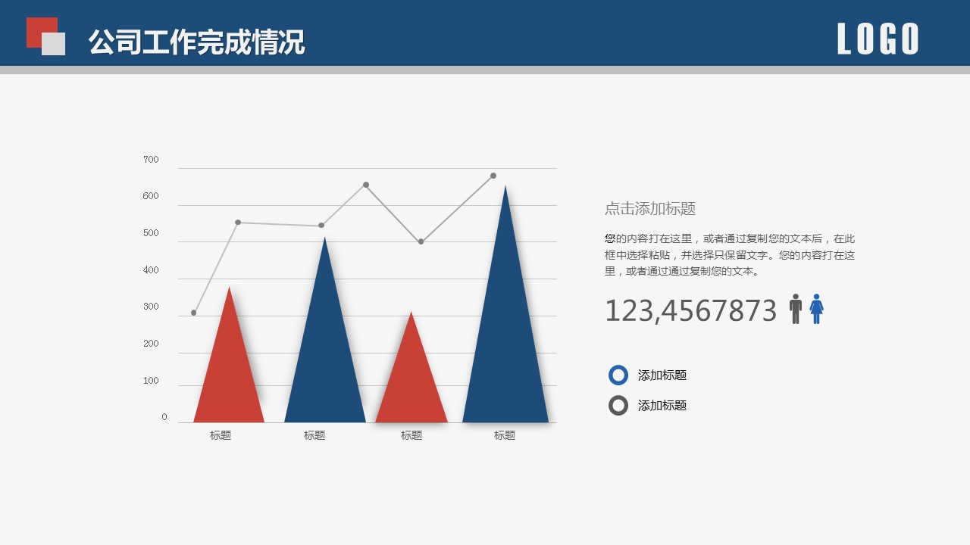
LOGO
公司工作完成情况
700
600
点击添加标题
500
您的内容打在这里，或者通过复制你的文本后，在此框中选择黏贴并选择
只保留文字.您的内容打在这里，或者通过复制你的文本后，在此框中选择
黏贴并选择只保留文字.
400
300
123,4567873
200
100
添加标题
添加标题
0
添加标题
添加标题
添加标题
添加标题

Slide 18

03
年度完成项目展示
● 添加你的小标题
● 添加你的小标题
● 添加你的小标题
● 添加你的小标题

Slide 19
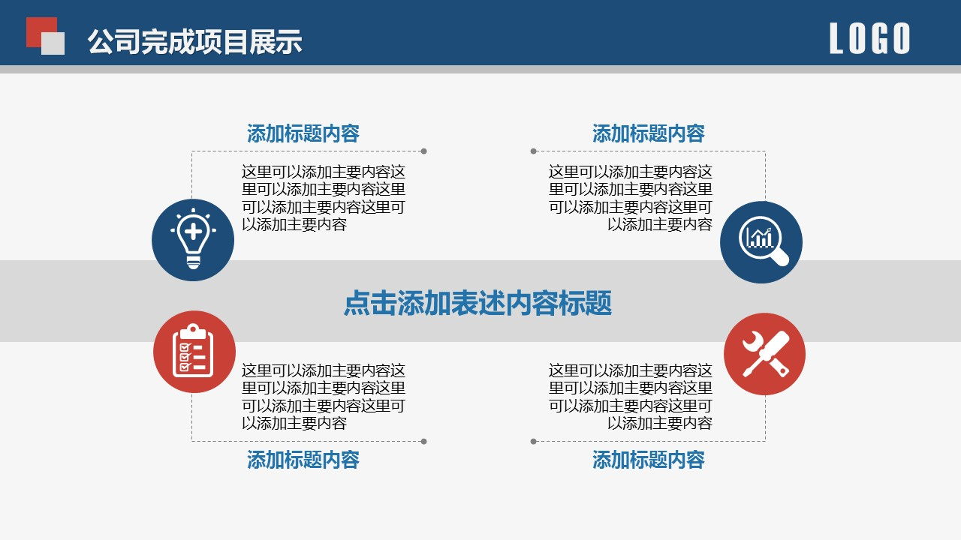
LOGO
公司完成项目展示
添加标题内容
添加标题内容
您的内容打在这里，或者
通过复制你的文本后，在
此框中选择黏贴并选择只
保留文字.
您的内容打在这里，或者
通过复制你的文本后，在
此框中选择黏贴并选择只
保留文字.
点击添加表述内容标题
您的内容打在这里，或者
通过复制你的文本后，在
此框中选择黏贴并选择只
保留文字.
您的内容打在这里，或者
通过复制你的文本后，在
此框中选择黏贴并选择只
保留文字.
添加标题内容
添加标题内容

Slide 20
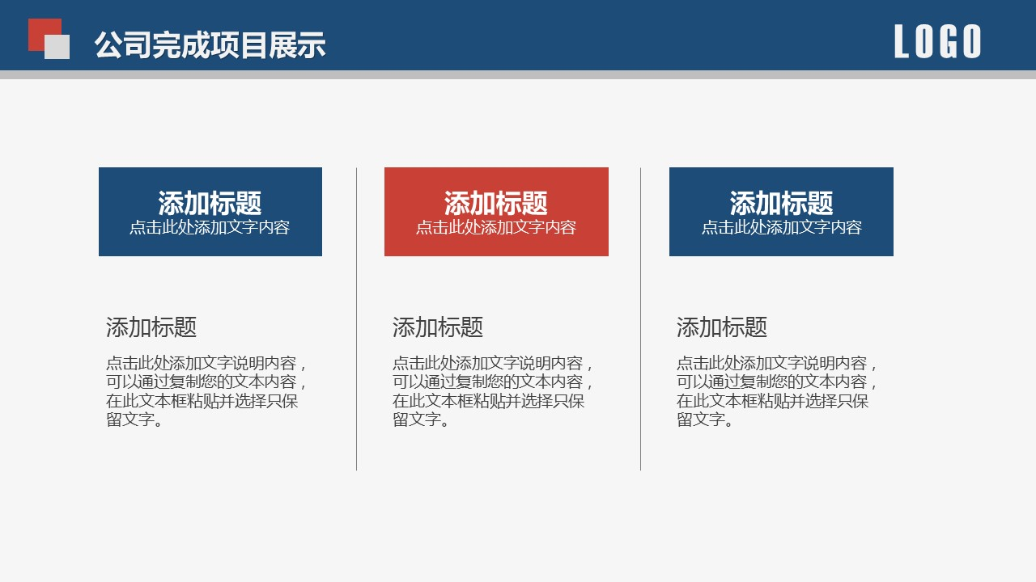
LOGO
公司完成项目展示
添加标题
添加标题
添加标题
添加标题
添加标题
添加标题
您的内容打在这里，或者通过复制你的文本后，在此框中选择黏贴并选择只保留文字.
您的内容打在这里，或者通过复制你的文本后，在此框中选择黏贴并选择只保留文字.
您的内容打在这里，或者通过复制你的文本后，在此框中选择黏贴并选择只保留文字.

Slide 21
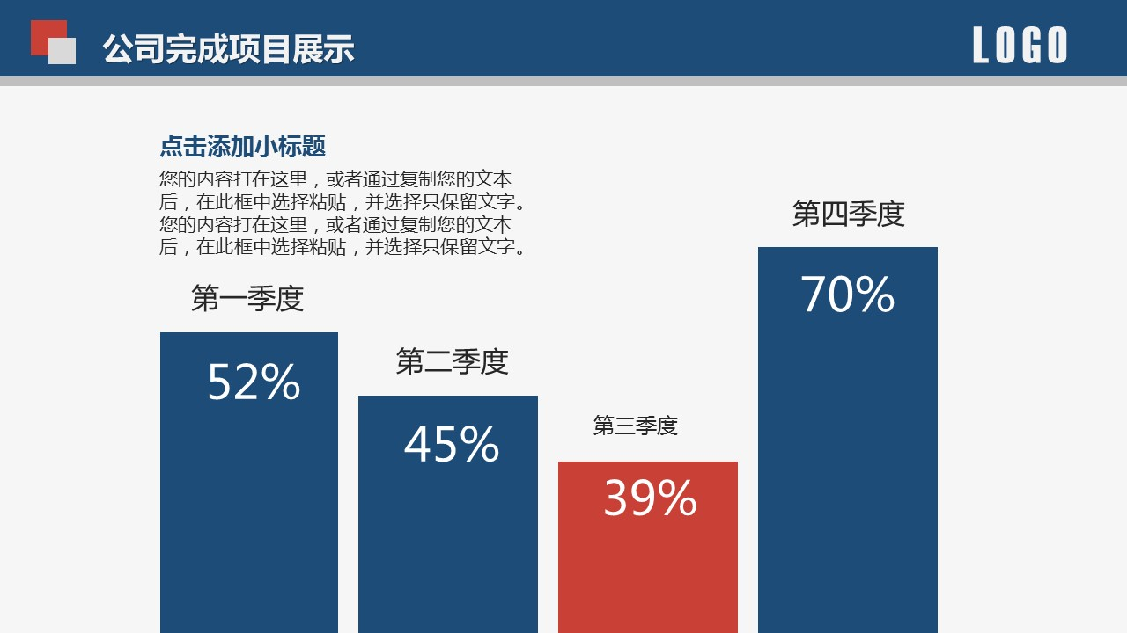
LOGO
公司完成项目展示
点击添加标题内容
您的内容打在这里，或者通过复制你的文本后，在此框中选择黏贴并选择只保留文字.
第四季度
第一季度
70%
52%
第二季度
第三季度
45%
39%

Slide 22
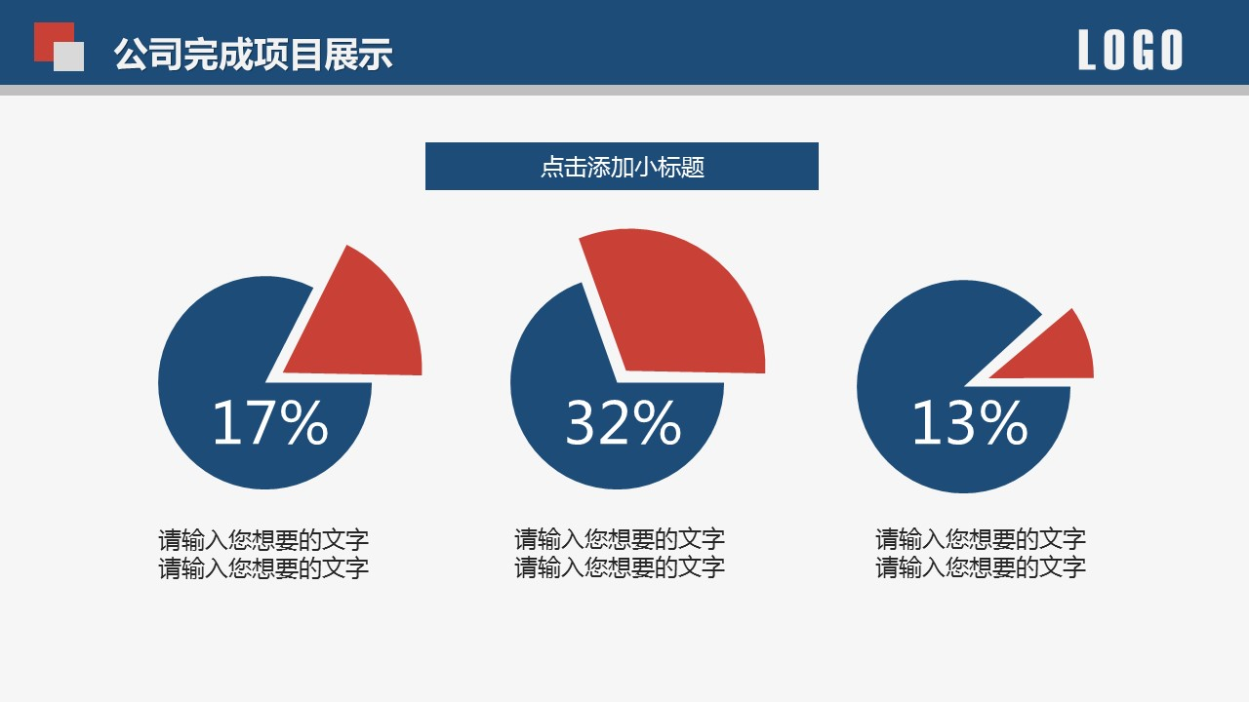
LOGO
公司完成项目展示
点击添加小标题
请输入您想要的文字
请输入您想要的文字
请输入您想要的文字
请输入您想要的文字
请输入您想要的文字
请输入您想要的文字

Slide 23
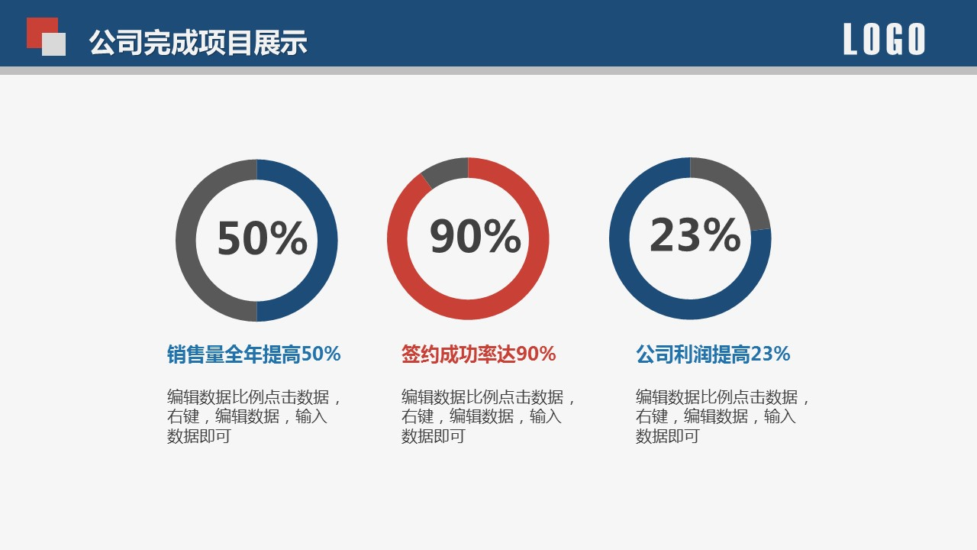
LOGO
公司完成项目展示
50%
90%
23%
销售量全年提高50%
销售量全年提高50%
销售量全年提高50%
编辑数据比例点击数据，
右键，编辑数据，输入
数据即可
编辑数据比例点击数据，
右键，编辑数据，输入
数据即可
编辑数据比例点击数据，
右键，编辑数据，输入
数据即可

Slide 24
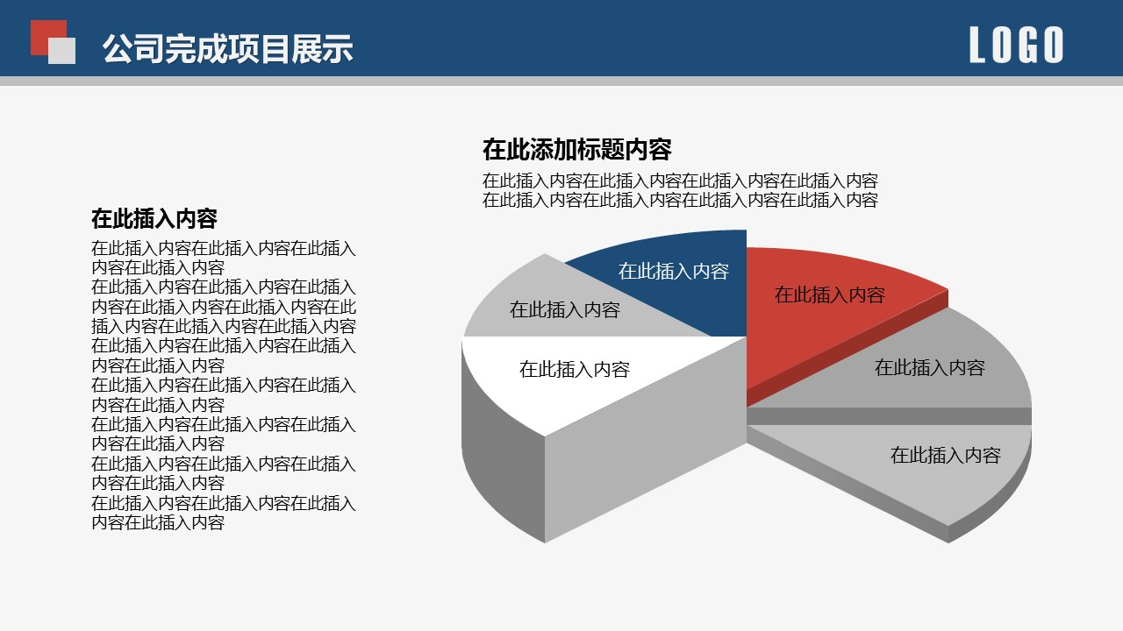
LOGO
公司完成项目展示
点击添加标题内容
您的内容打在这里，或者通过复制你的文本后，在此框中选择黏贴并选择只保留文字.
您的内容打在这里，或者通过复制你的文本后，在此框中选择黏贴并选择只保留文字.
您的内容打在这里，或者通过复制你的文本后，在此框中选择黏贴并选择只保留文字.
您的内容打在这里，或者通过复制你的文本后，在此框中选择黏贴并选择只保留文字.

Slide 25
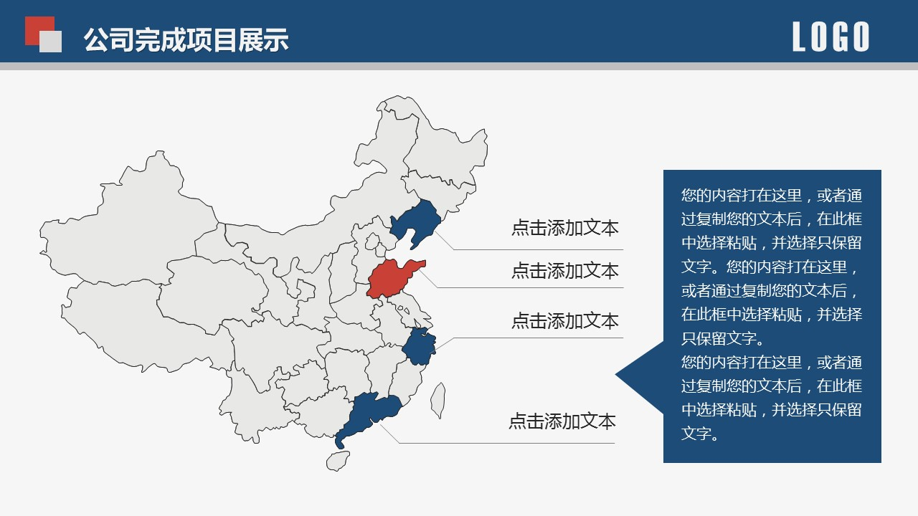
LOGO
公司完成项目展示
1.40%
您的内容打在这里，或者通
过复制您的文本
4
2.20%
您的内容打在这里，或者通
过复制您的文本
1
此处添加标题
3.30%
您的内容打在这里，或者通
过复制您的文本
2
此处添加标题
3
此处添加标题

Slide 26

04
年度工作存在不足
● 添加你的小标题
● 添加你的小标题
● 添加你的小标题
● 添加你的小标题

Slide 27
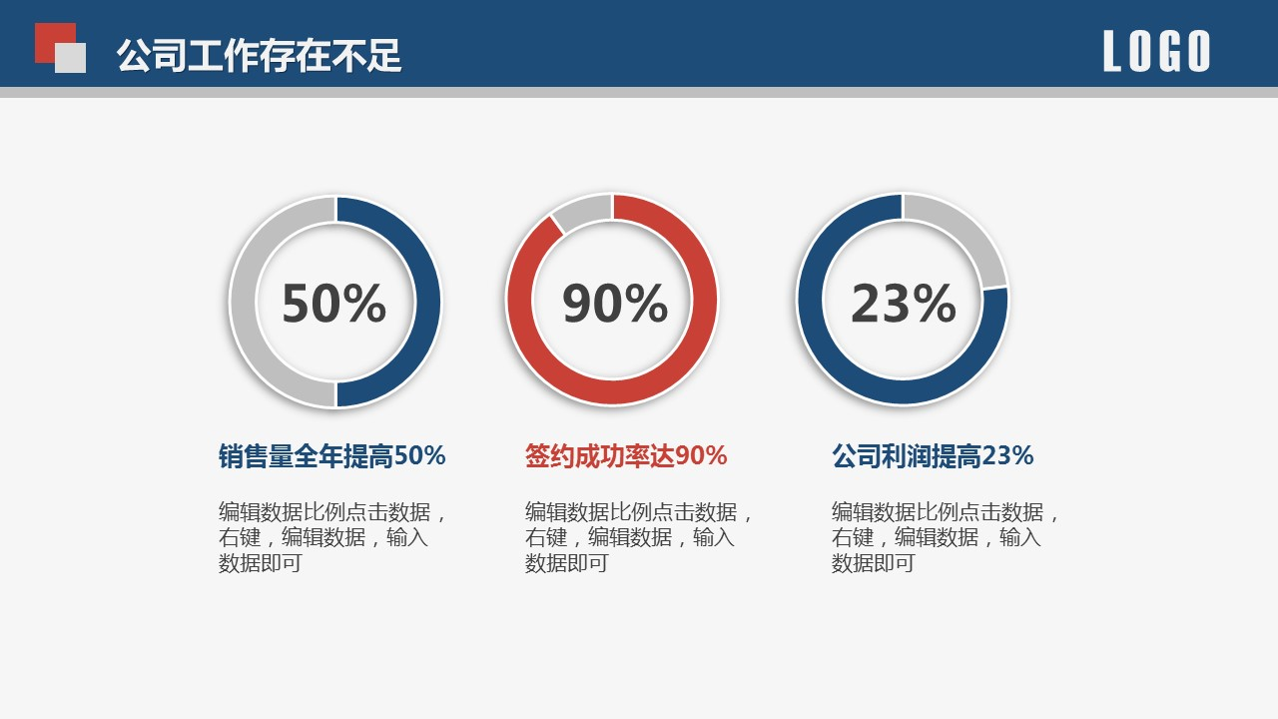
LOGO
公司工作存在不足
50%
90%
23%
销售量全年提高50%
销售量全年提高50%
销售量全年提高50%
编辑数据比例点击数据，
右键，编辑数据，输入
数据即可
编辑数据比例点击数据，
右键，编辑数据，输入
数据即可
编辑数据比例点击数据，
右键，编辑数据，输入
数据即可

Slide 28
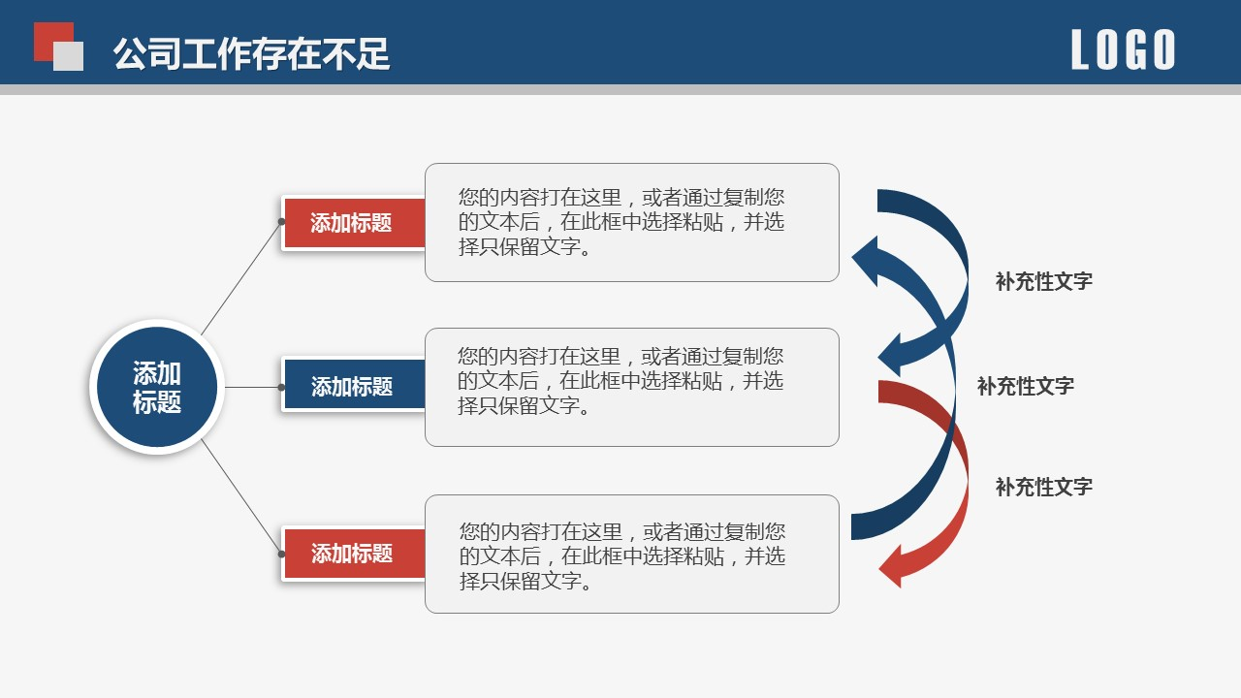
LOGO
公司工作存在不足
您的内容打在这里，或者通过复制你的文本后，在此框中选择黏贴并选择只保留文字.
添加标题
补充性文字
您的内容打在这里，或者通过复制你的文本后，在此框中选择黏贴并选择只保留文字.
添加
标题
添加标题
补充性文字
您的内容打在这里，或者通过复制你的文本后，在此框中选择黏贴并选择只保留文字.
补充性文字
添加标题

Slide 29
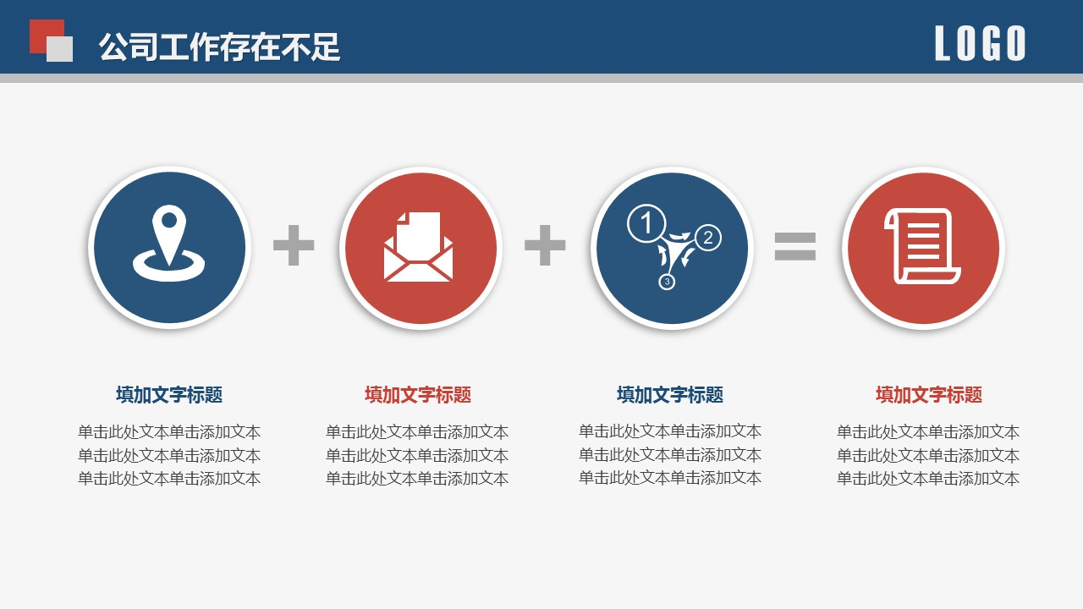
LOGO
公司工作存在不足
请输入您想要的文字
请输入您想要的文字
请输入您想要的文字
请输入您想要的文字
请输入您想要的文字
请输入您想要的文字
请输入您想要的文字
请输入您想要的文字

Slide 30
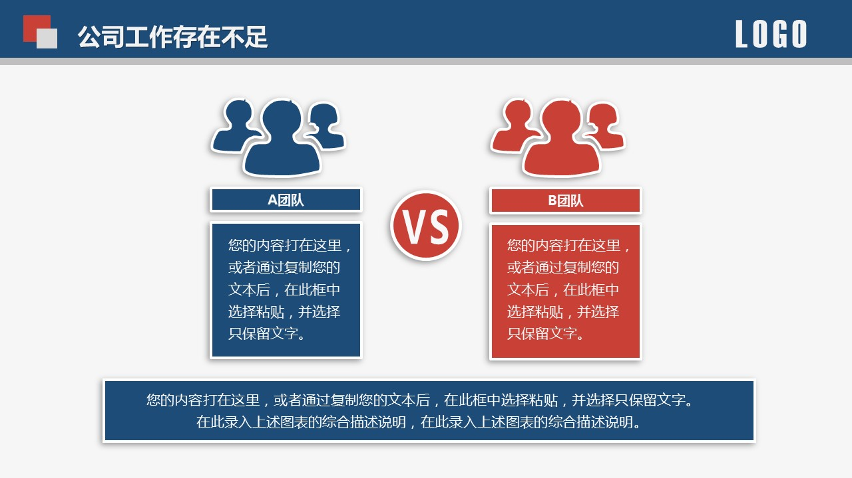
LOGO
公司工作存在不足
A团队
B团队
VS
您的内容打在这里，或者通过复制你的文本后，在此框中选择黏贴并选择只保留文字.
您的内容打在这里，或者通过复制你的文本后，在此框中选择黏贴并选择只保留文字.
您的内容打在这里，或者通过复制你的文本后，在此框中选择黏贴并选择只保留文字.

Slide 31
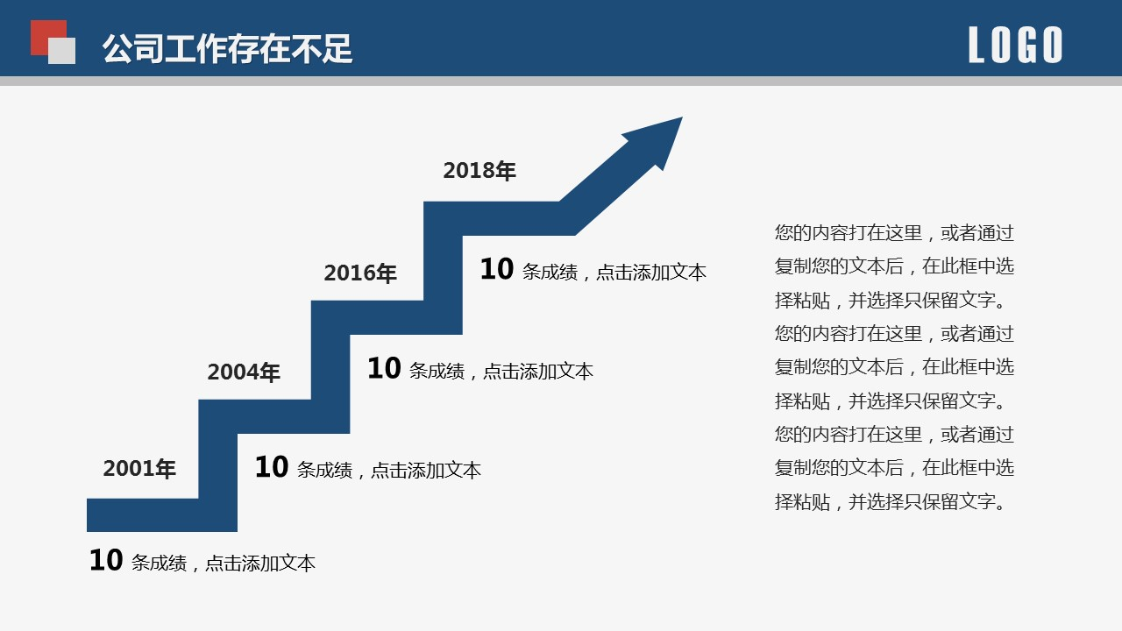
LOGO
公司工作存在不足
您的内容打在这里，或者通过复制你的文本后，在此框中选择黏贴并选择只保留文字.
您的内容打在这里，或者通过复制你的文本后，在此框中选择黏贴并选择只保留文字.
您的内容打在这里，或者通过复制你的文本后，在此框中选择黏贴并选择只保留文字.
您的内容打在这里，或者通过复制你的文本后，在此框中选择黏贴并选择只保留文字.
2018年
2016年
10条成绩，点击添加文本
2004年
10条成绩，点击添加文本
2001年
10条成绩，点击添加文本
10条成绩，点击添加文本

Slide 32

谢谢您的购买与支持

Slide 33
版权声明
感谢您下载千库网平台上提供的PPT作品，为了您和千库网以及原创作者的利益，请勿复制、传播、销售，否则将承担法律责任！千库网将对作品进行维权，按照传播下载次数进行十倍的索取赔偿！
1.在千库网出售的PPT模板是免版税类（RF：Royalty-Free）正版受《中国人民共和国著作法》和《世界版权公约》的保护，作品的所有权、版权和著作权归千库网所有，您下载的是PPT模板素材的使用权。
2.不得将千库网的PPT模板、PPT素材，本身用于再出售，或者出租、出借、转让、分销、发布或者作为礼物供他人使用，不得转授权、出卖、转让本协议或者本协议中的权利。
更多精品PPT模板：http://588ku.com/ppt/

